Slide 1
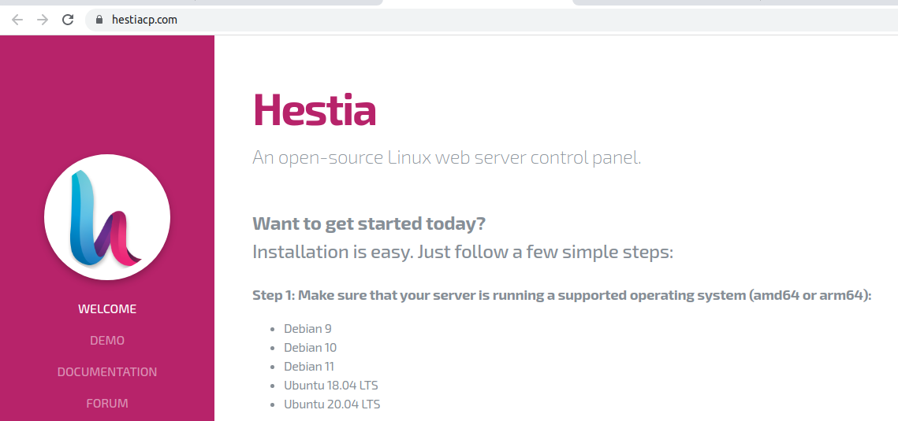
Панель управления HESTIA
Установка

Slide 2

Установка ключа проверки подлинности пакета
Введите в терминале
wget -qO - https://gpg.hestiacp.com/deb_signing.key | apt-key add -

Slide 3
Установка панели управления Hestia
Введите в терминале
wget https://raw.githubusercontent.com/hestiacp/hestiacp/release/install/hst-install.sh
bash hst-install.sh

Slide 4
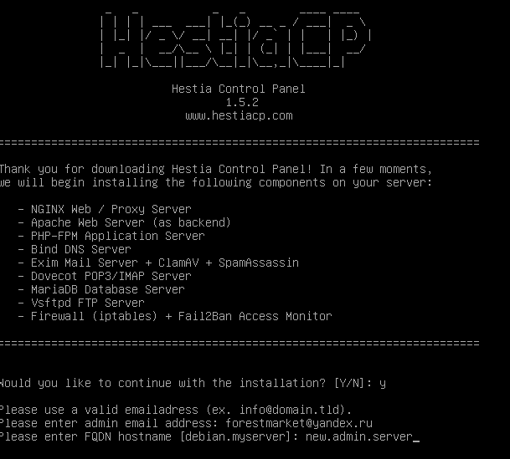
Установка панели управления Hestia
Введите параметры установки

Slide 5
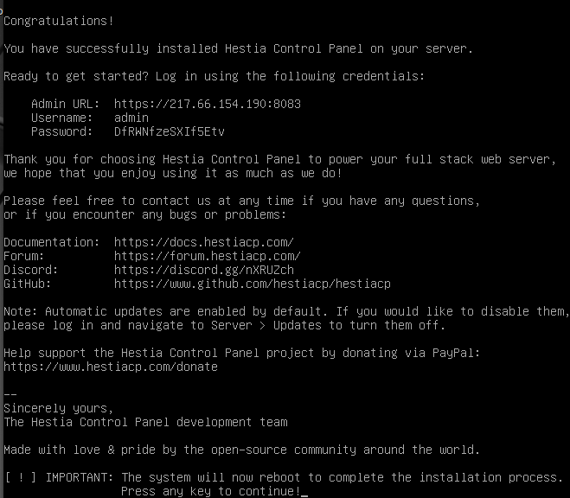
Установка панели управления Hestia
Проверьте электронную почту, если логин и пароль не пришли, перепишите их и перезагрузите машину

Slide 6

Установка панели управления Hestia
Для того, чтобы узнать доступные сетевые интерфейсы и внутренний ip адрес наберите:
ifconfig

Slide 7
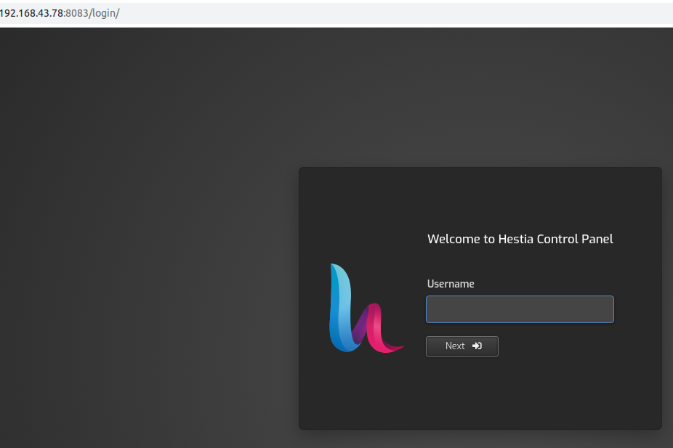
Вход в панель управления Hestia
Введите в браузере внутренний ip адрес и порт 8083

Slide 8
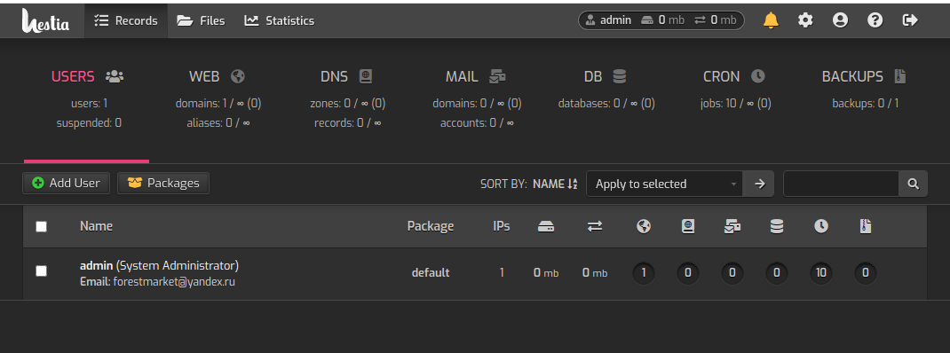
Вход в панель управления Hestia
Введите логин и пароль

